Slide 1

UNIVERSIDAD AUTÓNOMA DEL ESTADO DE MÉXICO
PLANTEL “DR. PABLO GONZÁLEZ CASANOVA”
ASIGNATURA OPTATIVA: ADMINISTRACIÓN
POR: XIOMARA RODRÍGUEZ MONDRAGÓN

Slide 2

ADMINISTRACIÓN
PROPÓSITO
Relaciona los conceptos teóricos, características y procesos que pueden ser aplicados en las organizaciones y contrasta las diferentes propuestas del proceso administrativo.

Slide 3
COMPETENCIAS GENERICAS
4. Escucha, interpreta y emite mensajes pertinentes en distintos contextos mediante la utilización de medios, códigos y herramientas apropiados
4.1 Expresa ideas y conceptos mediante representaciones lingüísticas, matemáticas o gráficas.
4.2 Aplica distintas estrategias comunicativas según quienes sean sus interlocutores, el contexto en el que se encuentra y los objetivos que persigue.
5. Desarrolla innovaciones y propone soluciones a problemas a partir de métodos establecidos.
5.1 Sigue instrucciones y procedimientos de manera reflexiva, comprendiendo como cada uno de sus pasos contribuye al alcance de un objetivo.
5.3 Identifica los sistemas y reglas o principios medulares que subyacen a una serie de fenómenos.
5.6 Utiliza las tecnologías de la información y comunicación para procesar e interpretar información.
7. Aprende por iniciativa e interés propio a lo largo de la vida.
7.3 Articula saberes de diversos campos y establece relaciones entre ellos y su vida cotidiana.
8. Participa y colabora de manera efectiva en equipos diversos.
8.1 Propone maneras de solucionar un problema o desarrollar un proyecto en equipo, definiendo un curso de acción con pasos específicos.
8.3 Asume una actitud constructiva, congruente con los conocimientos y habilidades con los que cuenta dentro de distintos equipos de trabajo.

Slide 4
COMPETENCIA DISCIPLINAR
Ciencias sociales básicas
6. Analiza con visión emprendedora los factores y elementos fundamentales que intervienen en la productividad y competitividad de una organización y su relación con el entorno socioeconómico.
10. Valora distintas prácticas sociales mediante el reconocimiento de sus significados dentro de un sistema cultural, con una actitud de respeto.
Extendidas
1. Asume un comportamiento ético a través del ejercicio de sus derechos y obligaciones en diferentes escenarios sociales.
7. Aplica principios y estrategias de administración y economía, de acuerdo a los objetivos y metas de su proyecto de vida.

Slide 5

MODULO I
Introducción a la administración
Propósito del módulo I
Explica las características y desarrollo histórico de la administración.

Slide 6
TEMAS DEL MODULO
1.1 Origen y evolución de la administración
1.2 ¿Qué es la administración?
Ámbitos de aplicación (personal, familiar y empresarial)
1.3 Ciencias y técnicas auxiliares de la administración

Slide 7

1.1. Origen y evolución de la administración
Propósito del tema.
Explica las características y desarrollo histórico de la Administración.

Slide 8
ORIGEN Y DESARROLLO
Origen y desarrollo | Características
Época primitiva | División del trabajo por edad y sexo Aplicación de la administración de forma rudimentaria, al organizarse en grupos para cazar el mamut
Periodo agrícola | Aparición de estado Desarrollo de civilizaciones, administración empírica del trabajo colectivo y los tributos.
Antigüedad grecolatina | Aplicación de la administración mediante una estricta supervisión del trabajo y sanciones del tipo físico.
Feudalismo | Estructura de trabajo, niveles de supervisión escaso. Surgen los gremios (antecedentes de sindicato)
Revolución industrial | Explotación inhumana del trabajo, estructuras de trabajo mas compleja, surgen especialistas dedicados a manejar problemas de administración
Siglo XXI | Aseguramiento de la calidad, funcionamiento empresarial. La administración es indispensable.
Müch, L. y García J. (2012). Fundamentos de administración. México. Trillas. P.23

Slide 9

1.2 ¿Qué es la administración?
Propósito del tema.
Identifica el concepto de Administración, articulando saberes de diversos campos, para aplicarlos en situaciones de su vida cotidiana.

Slide 10
Conceptos de Administración
Proceso de diseñar y mantener un ambiente en que los individuos , trabajando en grupos de manera eficiente, alcancen objetivos seleccionados (Koontz, H. y Weihrich, H. 2006)
Es una ciencia social que persigue la satisfacción de objetivos institucionales por medio de una estructura y a través de esfuerzo humano coordinado. (Fernández, J.)

Slide 11

Esfuerzo coordinado de un grupo social para obtener un fin con la mayor eficiencia y el menor esfuerzo posible. (Müch, L. y García J. ,2012)

Slide 12
Elementos del concepto
Proceso. Sigue una serie de etapas: planeación, organización , dirección y control.
Coordinación de recursos. Se requiere combinar, sistematizar y analizar diversos recursos.
Eficacia. Lograr los objetivos satisfaciendo los requerimientos del producto o servicio.
Organización formal. Es necesario que se aplique dentro de un grupo
A través de otros. Se realiza de forma colaborativa y con el esfuerzo de las personas.

Slide 13

AMBITOS DE APLICACIÓN personal, familiar, empresarial
Personal.
Es el proceso mediante el cual se pretende alcanzar un desempeño y calidad personal que permita cubrir sus necesidades con base a la aplicación del proceso administrativo en el ámbito particular.

Slide 14


Familiar
“La empresa es un ámbito donde se realizan actividades en un marco de división social del trabajo, y un medio para la coordinación de esfuerzos basados en la cooperación. Por el otro lado, la familia es una institución previa a la empresa, con un significado social y humano mas profundo que el de ésta” (De la Rosa, et.al, 2009)

Slide 15

Empresarial
Se aplica en toda organización ya sea chica, mediana, grande. Del tipo lucrativo o no lucrativo, ya sea industrial, manufacturera o de servicios. Los administradores son responsables de realizar las acciones que permitan a los individuos aportar sus mejores ideas al cumplimiento de objetivos grupales. (Koontz, H. y Weihrich, H. 2006)

Slide 16


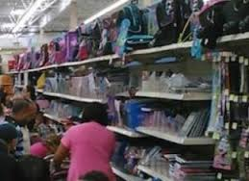

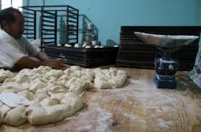
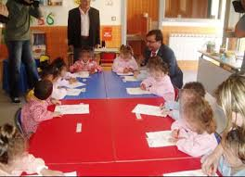

Identifica las actividades relacionadas a la administración en cada una de las imágenes. En tu cuaderno, describe cual es la relación de la imagen con alguno de los tres ámbitos ( personal, familiar y empresarial)

Slide 17
Tema extra.
Para entender a la administración, se debe identificar que es una entidad económica y como se encuentra organizada dentro de nuestra sociedad.

Slide 18
Entidad económica
  Combinación de recursos humanos, técnicos, materiales, naturales, financieros y capital, cuyo objetivo natural y principal es la prestación de servicios a la comunidad, o la obtención de lucro (ganancias), coordinada por una autoridad encargada de tomar decisiones acertadas para el logro de los objetivos preestablecidos. (Romero, 2001))
  Unidad identificable que utiliza recursos materiales y humanos debidamente coordinados por una autoridad decisoria, con el fin de obtener objetivos. (Lara, 2010)

Slide 19
Clasificación entidades
De acuerdo a su Régimen legal:
Personas físicas: Son aquellas entidades representadas por una sola persona
Personas morales: Son aquellas entidades representadas por un conjunto o grupo de personas físicas.
De acuerdo a sus Objetivos:
Lucrativas: Su fin principal es la obtención de utilidades
No lucrativas: Son aquellas entidades de carácter social
De acuerdo a la Propiedad del patrimonio:
Públicas: Su patrimonio es aportado por el estado (SEP, SHCP)
Privadas: El patrimonio es aportado por particulares
Mixtas: Son aquellas entidades cuyo patrimonio es aportado por el estado como por particulares (CFE, DIF)

Slide 20

1.3 Ciencias y técnicas auxiliares de la Administración
Propósito del tema.
Analizar el contexto y la aplicación de la Administración como una herramienta que contribuya al bienestar de la sociedad, proporcionando lineamientos, para optimizar el aprovechamiento de los recursos, mejorando las relaciones humanas

Slide 21
La administración al ser interdisciplinaria se relaciona con diversas técnicas y ciencias.
(Münch y García, 2012)
Ciencias sociales
Sociología
Economía
Ciencias exactas
Matemáticas
Disciplinas técnicas
Ingeniería industrial
Psicología
Derecho
Antropología
Contabilidad
Ergonomía
Cibernética

Slide 22

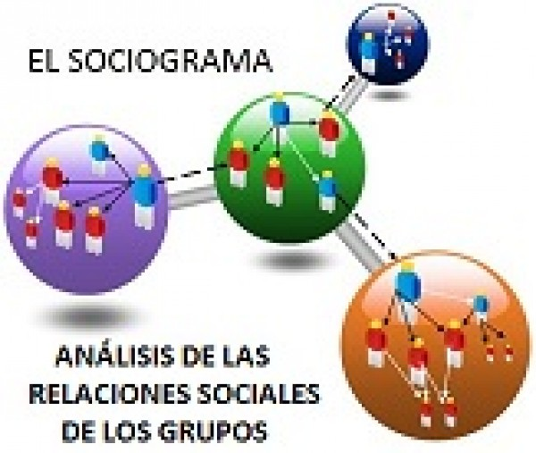
CIENCIAS SOCIALES
Sociología. Estudia el fenómeno social, la sociedad y la dinámica de sus estructuras. Muchos de los principios administrativos fueron tomados de la sociología, estructura social de la empresa, sociogramas, entre otros.

Slide 23
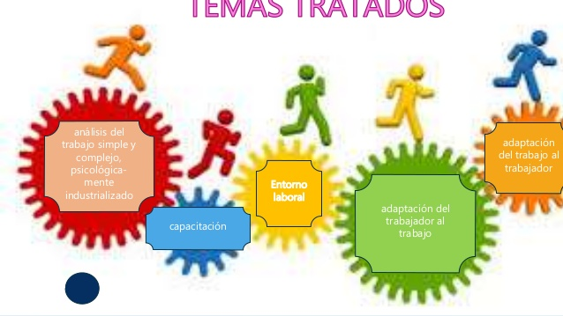
Psicología
Estudia los fenómenos de la mente humana, sus facultades, comportamientos y operaciones.
Psicología industrial = comportamiento humano en el trabajo

Slide 24

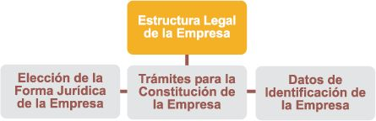
Derecho
Conjunto de ordenamientos jurídicos que rigen a la sociedad.
El cuidado de los derechos laborales y marco legal de desarrollo de la empresa

Slide 25
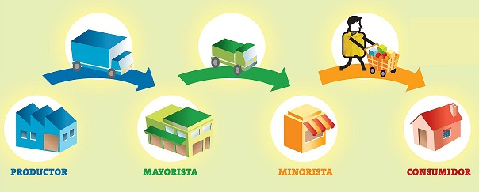
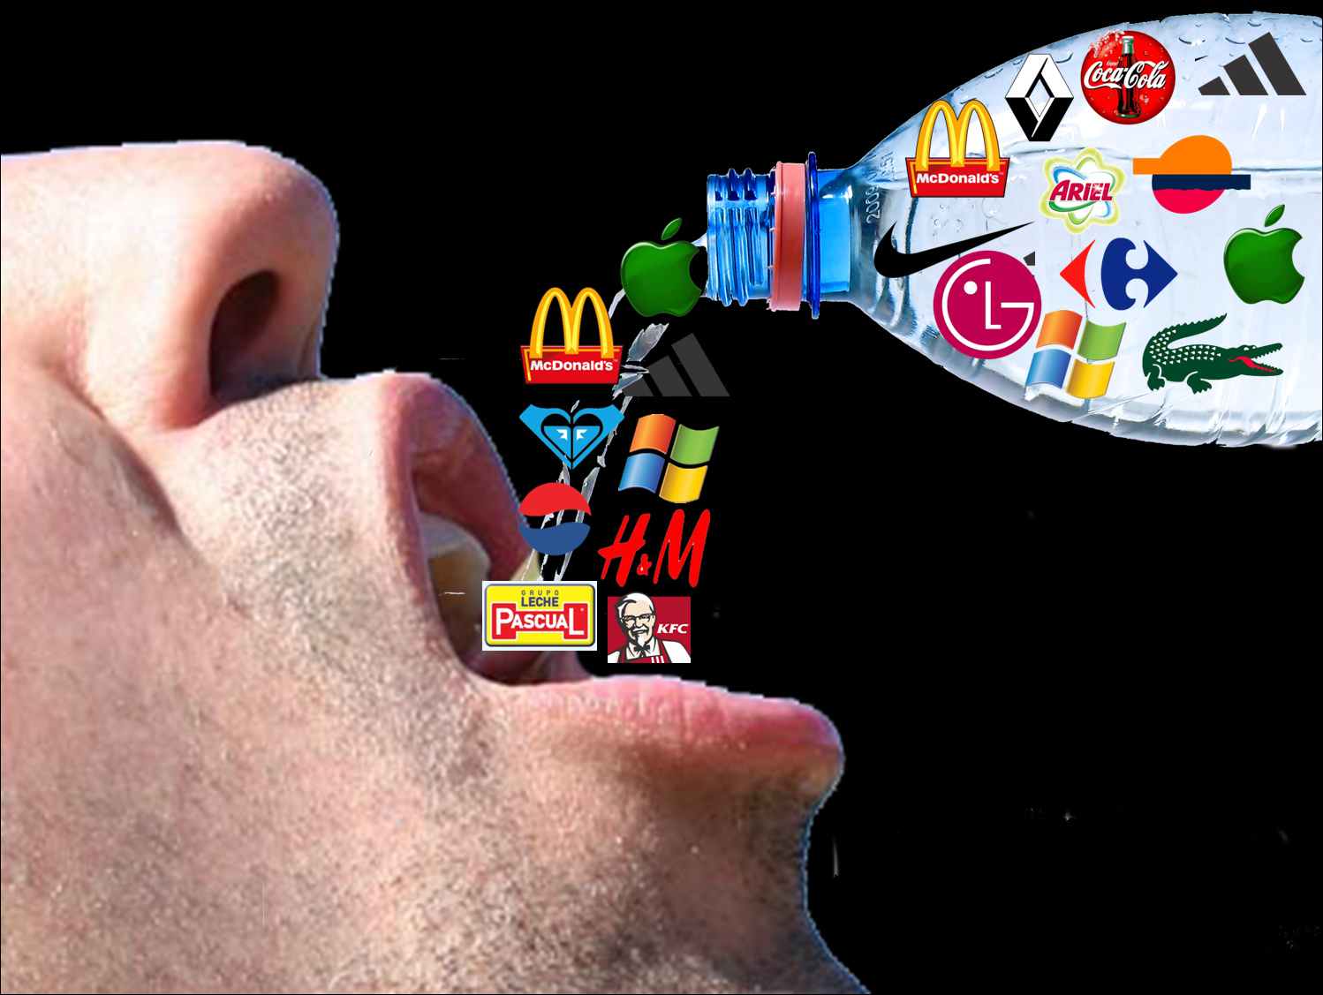
Economía
Estudia las leyes y relaciones que tienen los hombres en la producción, distribución y consumo de bienes y servicios.

Slide 26
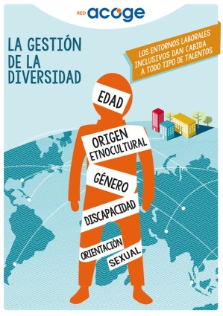
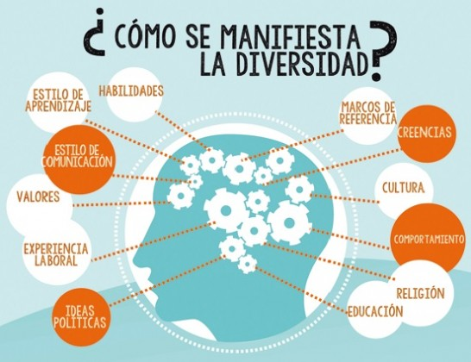
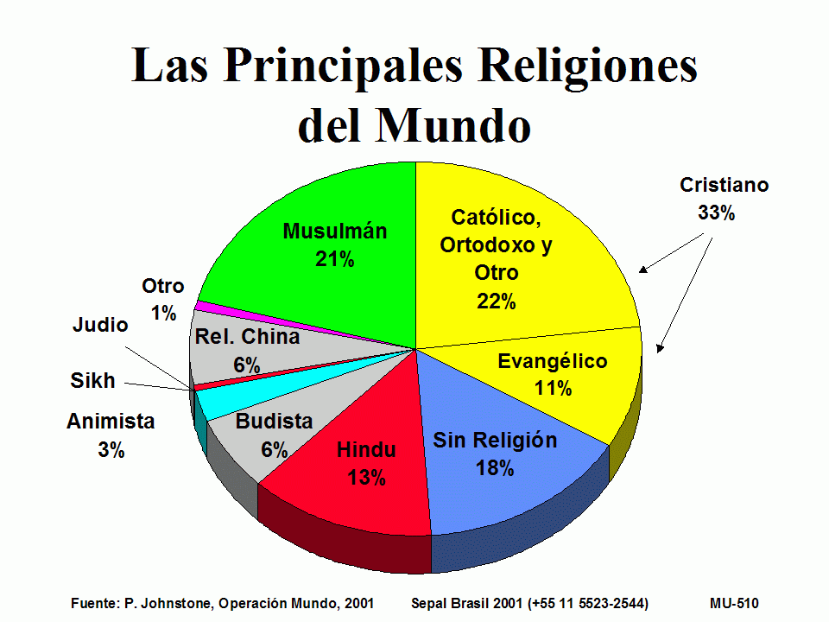
Antropología
El objeto de estudio es el hombre, su cultura y desarrollo en la sociedad.
Los intereses del grupo como es el caso de la religión, étnica influyen en la actuación del hombre en su trabajo.

Slide 27
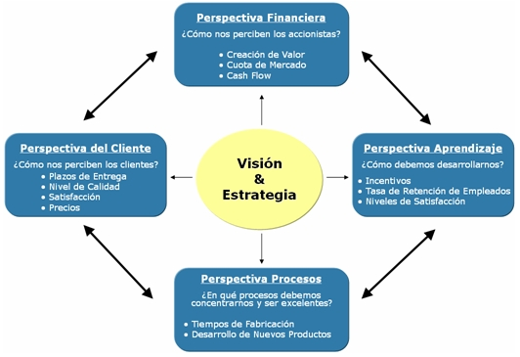
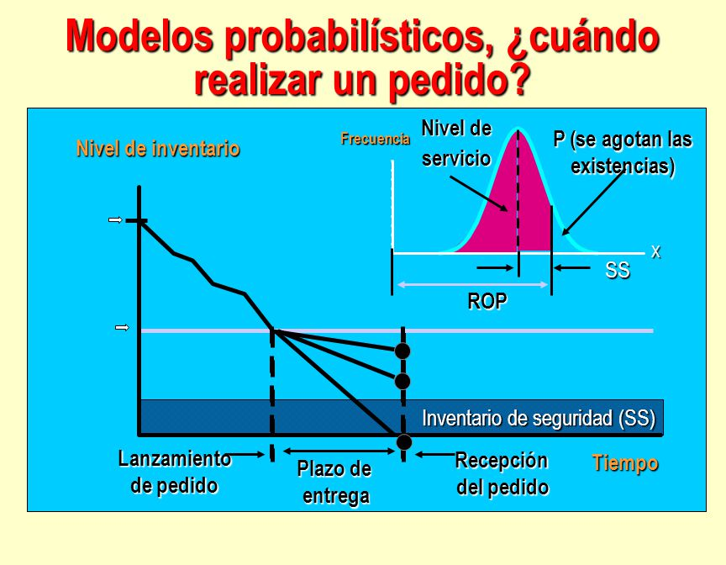
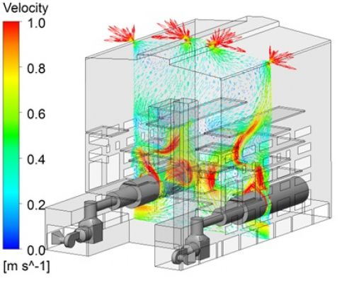
CIENCIAS EXACTAS
Matemáticas. Aporte a la administración con mayor influencia se observa en las etapas de planeación y control. Como es el caso de modelos probabilísticos, simulación, investigación de operaciones, estadísticas, entre otros.

Slide 28
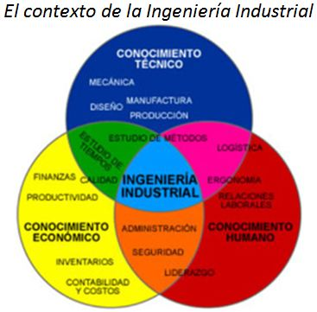

DISCIPLINAS TÉCNICAS
Ingeniería industrial
Conjunto de conocimientos cuyo objetivo es el óptimo aprovechamiento de los recursos de área productiva.

Slide 29


Contabilidad
Se utiliza para registrar y clasificar los movimientos financieros de la empresa, con el propósito de informar e interpretar los resultados e la misma.

Slide 30
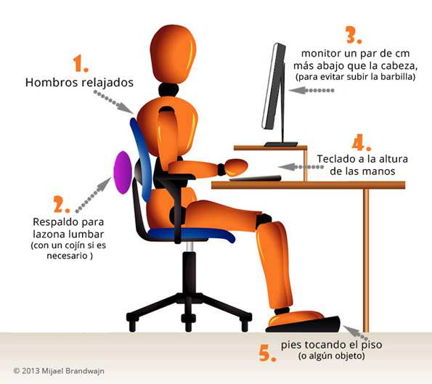
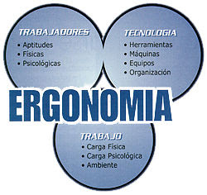
Ergonomía
Estudia la relación existente entre las máquinas, instrumentos, ambientes de trabajo y el hombre , y la incidencia de estos factores en su eficiencia.

Slide 31

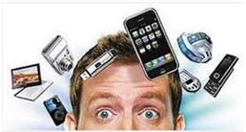
Cibernética
La ciencia de la información y del control , en el hombre y en la máquina. Sistemas de computación e información.

Slide 32
M en DyAES. XIOMARA RODRÍGUEZ MONDRAGÓN
También pueden localizar información en el siguiente SITIO:
https://sites.google.com/site/xiomara2310/
CORREO
xiomyrodriguezm@gmail.com DUDAS

Slide 33
Referencias.
De la Rosa, et.al. Gestión y estrategia. Organización, Empresa y Familia: de la Empresa Familiar a la Organización Familiar. Diciembre 2009, no. 36 Julio. Recuperado de: http://moodle2.unid.edu.mx/dts_cursos_mdl/lic/AE/PA/AM/05/Organizacion.pdf
Imágenes relacionadas al tema de administración. Recuperado de: https://www.google.com.mx/search?q=imagenes+adminstracion&rlz=1C1CHZL_esMX744MX744&oq=imagenes+adminstracion&aqs=chrome..69i57.6369j0j8&sourceid=chrome&ie=UTF-8
Lara, E. (2010).Primer curso de contabilidad. México, Trillas.
Müch, L. y García J. (2012). Fundamentos de administración. México, trillas.
Koontz, H. y Weihrich. (2004). Administración una perspectiva global. Mexico, Mc Graw Hill.
Romero, A. (2001) Principios de contabilidad. México, Mac Graw Hill.

Slide 34
GUIÓN EXPLICATIVO
El material visual se encuentra integrado por los temas de la optativa de administración que se imparte en el quinto semestre del CBU 2015.
Se desarrollan los términos necesarios para que los estudiantes localicen información relacionada al concepto de administración y su aplicación. Además de las ciencias y técnicas que apoyan la aplicación de la administración en las entidades económicas.
Visualizando las áreas de acción tanto en el ámbito económico, social y familiar.
Este documento representa un apoyo al estudiante para identificar, retroalimentar y visualizar los temas del modulo I del programa de estudios de la asignatura.

